Slide 1
HTML模块 python-scripts更新需求
2023.5.4
依赖插件：Python支持 6.0.5

Slide 2
主界面更新：Add module弹出对话框
x
Add Python Module / 添加Python模块
Add mode: / 添加方式:
Normal mode / 一般模式（跟旧版Add module行为一致）
Use template / 使用模板
Modify template / 修改模板
Template: / 模板:
OK
通过biGetPythonTemplateNames获得
键为模板ID，值为模板名称
列表中显示模板名称
Normal mode时禁用

Slide 3
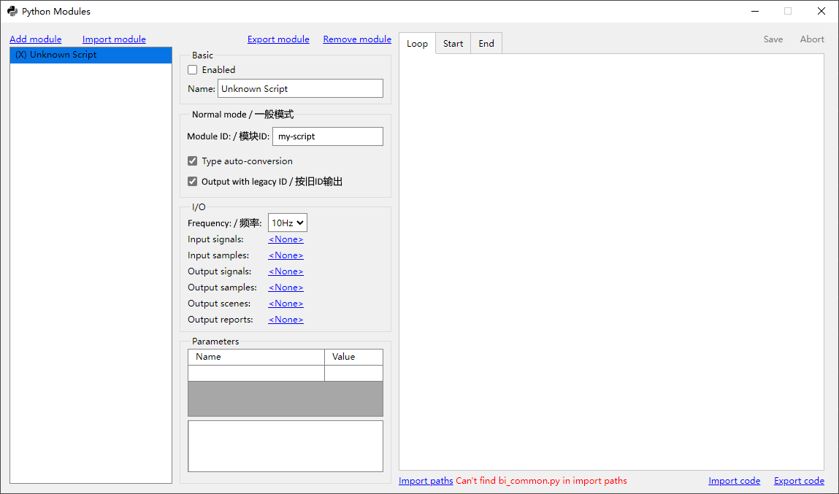
主界面更新：添加模块(Normal mode)或导入模块(template==“”)
同时修改name和name_ch两个属性
一般模式下template属性为空字符串(“”)
对应id属性，如果有其他模块ID相同则显示红色报错，若空则恢复原值
对应id_legacy_mode属性，初始化时若该属性不存在则设为true
频率范围改为5~100Hz中的任意值，默认为20，可将组合框改为数值框
改为使用全局路径：PythonImportPaths

Slide 4
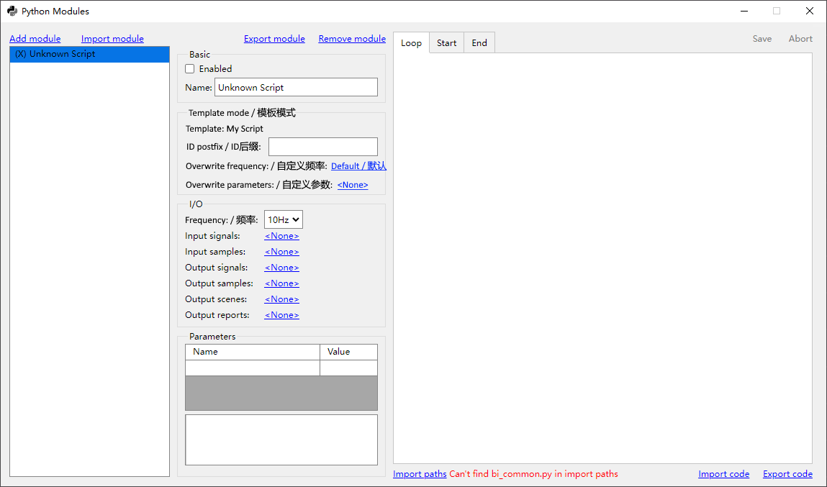
主界面更新：添加模块(Use template)或导入模块(template有值)
模板模式的模块选中时，先调用一次biQueryPythonTemplateInfo，将信息更新至I/O面板、Parameters面板、和代码面板，并禁用上述面板的修改，以及Save、Abort、Import code、Export code等按钮
若biQueryPythonTemplateInfo返回空，则还需禁用Basic面板、Template mode面板、Export module按钮，且Enabled自动取消勾选，Template栏改为显示模板ID且后面加上(Not found) / (未找到)
模板模式下字段与一般模式差别很大，只有enabled、name、name_ch、template、template_postfix、overwrite_freq几个属性以及overwrite_param节点
模板模式下template属性为模板ID
显示模板名称
对应template_postfix属性，如果有其他模块模板ID和ID后缀都相同则显示红色报错，若空则恢复原值
biQueryPythonTemplateInfo返回xml中的can_overwrite_freq属性若为yes，则启用此按钮，点击后弹出对话框
biQueryPythonTemplateInfo返回xml中的属性列表不为空则启用此按钮，点击后弹出对话框
Overwrite frequency
Use default / 使用默认
Frequency: / 频率:
5~100
Overwrite parameters
Use default勾选时禁用Frequency设置
speed = “120”
thresh = “1.23”
text = “abc”
Remove / 移除
Parameter: / 参数:
从属性列表中选择
Value: / 值:
Add / 添加
配置后显示N parameters / N个参数

Slide 5
主界面更新：添加模块(Modify template)
Modify template和Normal mode区别仅在于添加模块时，Normal mode的模块字段和标签等都为默认值，而Modify template的模块字段和标签都来自biQueryPythonTemplateInfo。因此若获取到空值则弹对话框报错即可，无需添加新模块
初始化时英文则使用name属性，中文则使用name_ch属性
初始化时使用模板ID
初始化时固定设为true
初始化时固定设为false

Slide 6
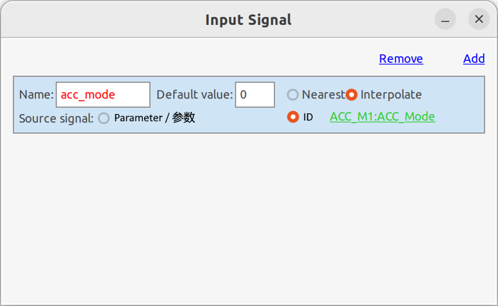
主界面更新：输入信号ID来自参数
选择参数的情况下，组合框内列出所有参数名，选中后则in节点的signal属性值形如“{my_parameter}”

Slide 7
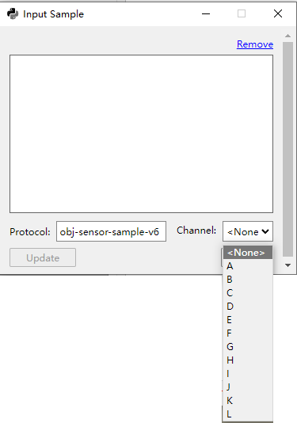
主界面更新：输入样本协议通道来自参数
组合框内最下方增加所有参数名选项，选中后则sample_in节点内容值形如“obj-sensor-sample-v6@{my_parameter}”

Slide 8
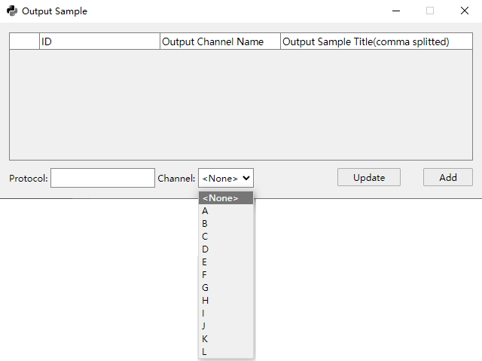
主界面更新：输出样本协议通道来自参数
组合框内最下方增加所有参数名选项，选中后则sample_out节点的id属性形如“obj-sensor-sample-v6@{my_parameter}”

Slide 9
主界面更新：测试项目文件
分别打开“项目文件”文件夹中normal-legacy.aspro(老插件配置)、normal-modern.aspro(新插件一般模式)、template-mode.aspro(新插件模板模式)，配置界面是否能正常显示

Slide 10
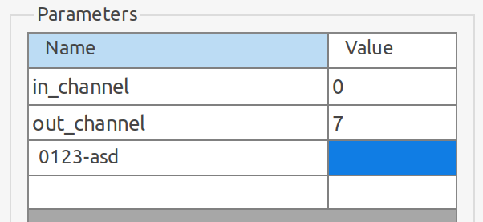
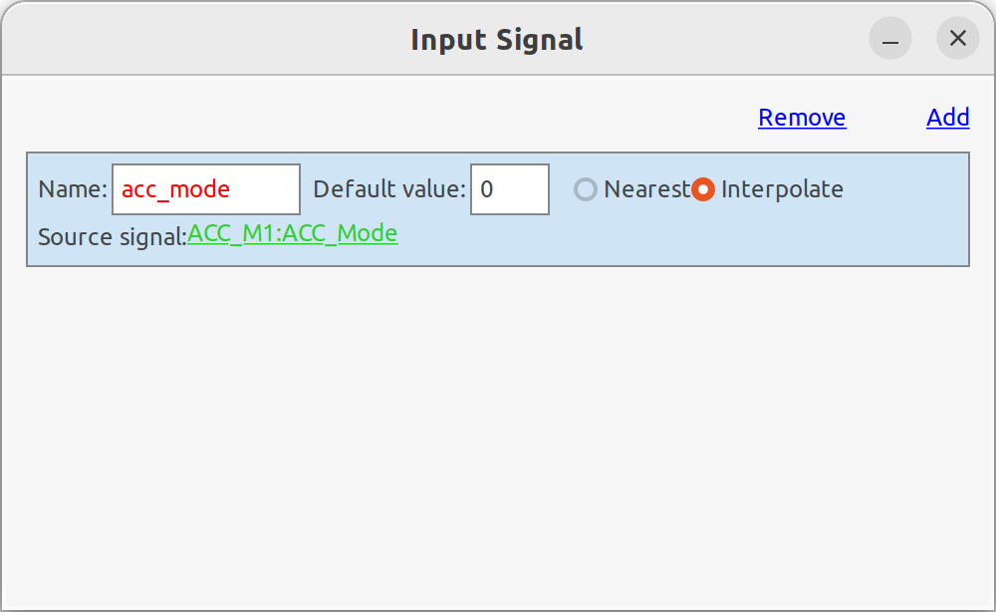
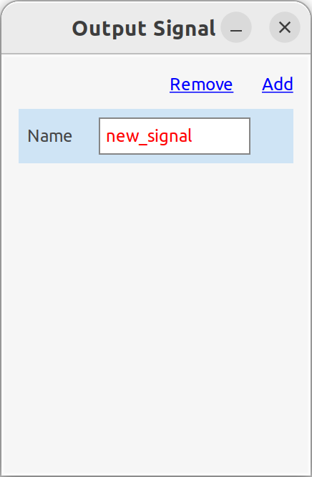
细节修正
应改为只允许a~z, A~Z, 0~9, 以及下划线(_)，且不得以数字开头
留空
留空

Slide 11
细节修正
打开“项目文件”中的bad_cmd_base64.aspro，点击输出样本并移除，则biSetModuleConfig中的cmd节点Base64异常

